Slide 1
স্বাগতম

Slide 2
শিক্ষক পরিচিতি
মোহাম্মদ শাহ আলম
প্রভাষক অর্থনীতি
মোজাদ্দেদীয়া ইসলামিয়া আলিম মাদ্রাসা
কালিয়াকৈর , গাজীপুর ।

Slide 3
পাঠ পরিচিতি
অর্থনীতি ২য় পত্র
আলিম ২য় বর্ষ
অধ্যায় ৫ম

Slide 4
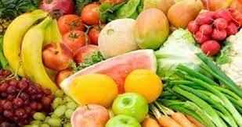
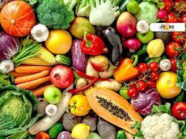
নিরাপদ খাদ্য

Slide 5
পাঠ শিরোনাম
নিরাপদ খাদ্যের ধারনা ও গুরুত্ব

Slide 6
শিখনফল
এই পাঠ শেষে শিক্ষার্থীরা ......
নিরাপদ খাদ্যের ধারনা ব্যাখ্যা করতে পারবে ।
নিরাপদ খাদ্যের গুরুত্ব ব্যাখ্যা করতে পারবে ।
খাদ্য সংরক্ষন কৌশল ব্যাখ্যা করত পারবে ।

Slide 7
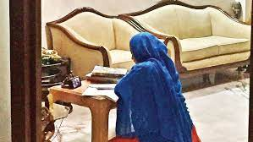
একক কাজ
নিরাপদ খাদ্য বলতে কী বুঝায় ।

Slide 8
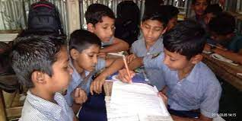
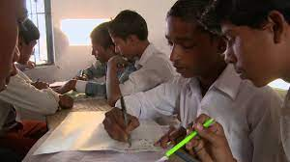
দলীয় কাজ
খাদ্য দ্রব্যে যে সব রাসায়নিক দ্রব্য মিশানো হ্য় তার একটি তালিকা তৈরি কর ।

Slide 9
মূল্যায়ন
খাদ্য দ্রব্য নষ্ট হওয়ার কারন সমুহ ব্যাখ্যা কর ।
খাদ্য দ্রব্যের সংরক্ষন পদ্ধতি গুলো আলোচনা কর ।
মানুষের মৌলিক চাহিদা গুলো কী কী আলোচনা কর ।

Slide 10
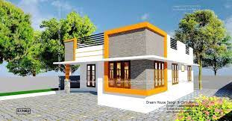
বাড়ীর কাজ
খাদ্য নিরাপদ করনে সরকারের ভুমিকা আলোচনা কর ।
খাদ্য নিরাপদ করনে জনগনের ভমিকা আলোচনা কর ।

Slide 11
ধন্যবাদ

